Slide 1
Cover Page Header
Cover Page Header
阿菲金安装验收标准
13. 挤奶点安装
@阿菲金技术部

Slide 2
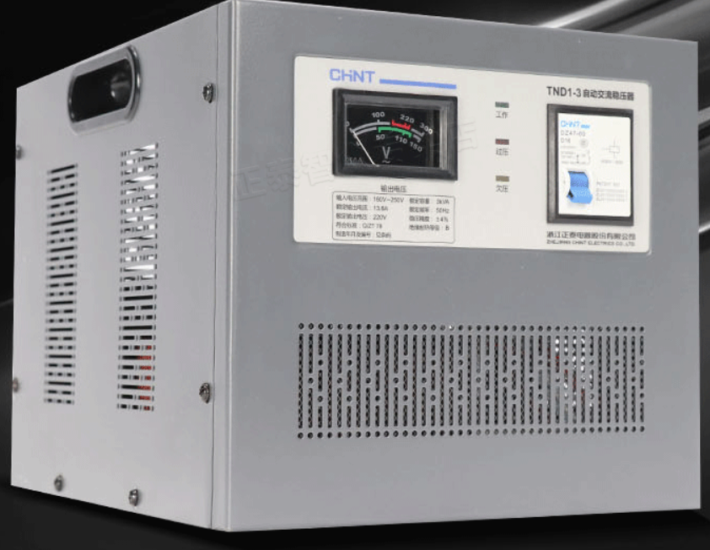
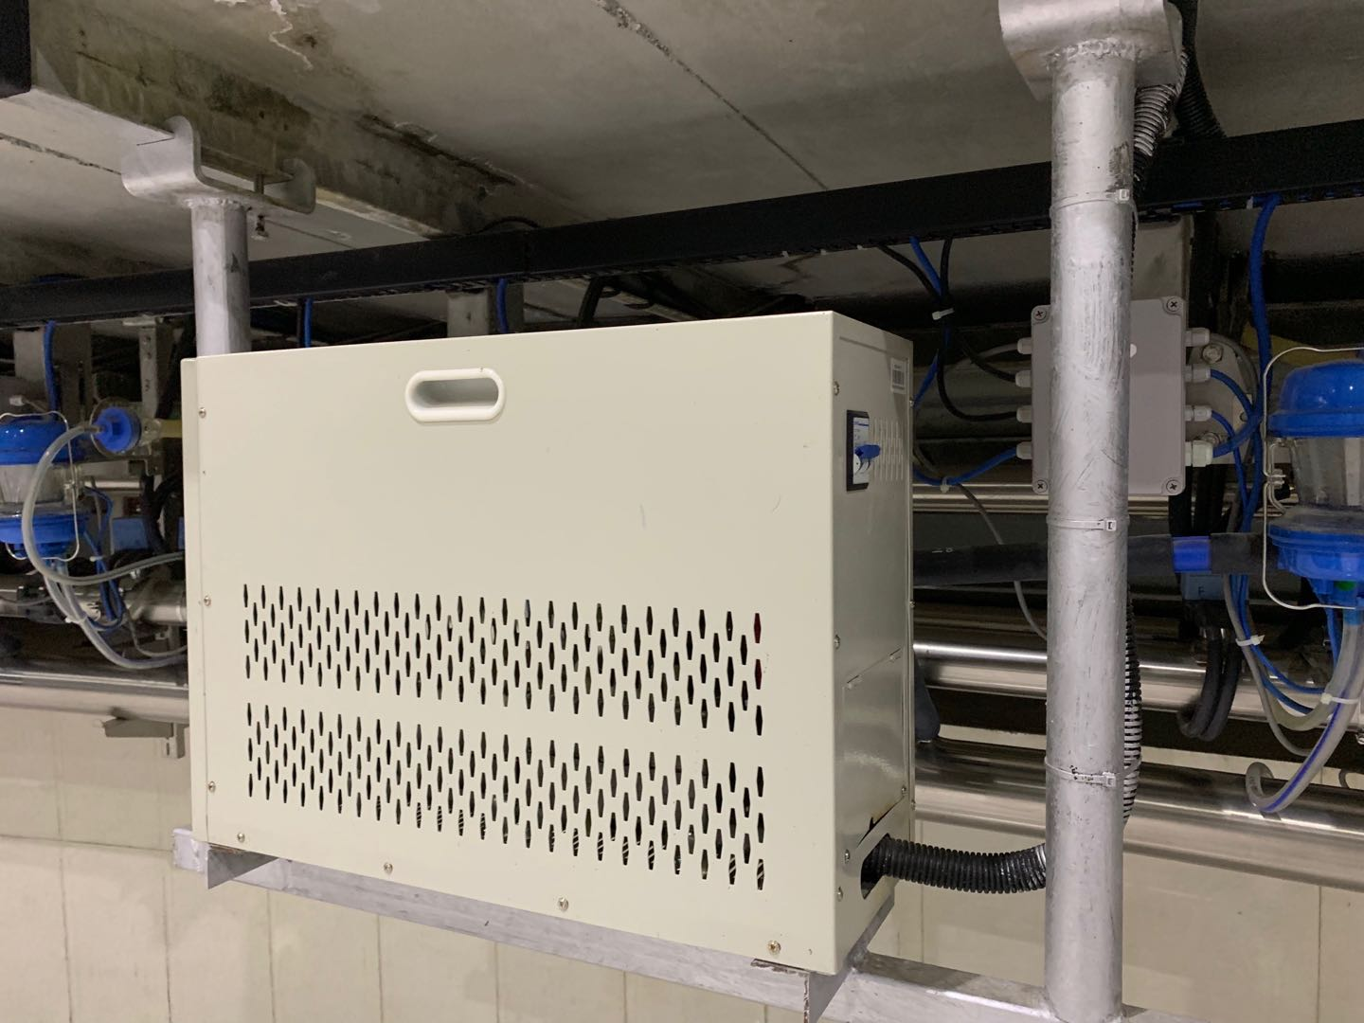
阿菲金安装验收标准——13. 挤奶点安装
13.1 有合格的稳压器
标准
单向稳压器，功率计算：
负载功率 x 1.5
Notes:
General content slide:
1 header (fonts: small caps)
Text –
Level 1 bullet – blue
Level 2 bullet – grey, do not decrease font in level 2 bullet

Slide 3
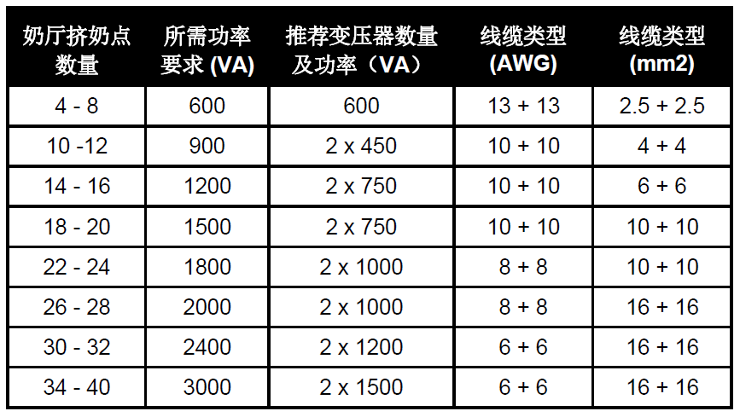
阿菲金安装验收标准——13. 挤奶点安装
13.2 挤奶点变压器至挤奶点电缆直径符合要求
标准
MPC面板供电主电缆按照下述表格进行线径配置。
Notes:
General content slide:
1 header (fonts: small caps)
Text –
Level 1 bullet – blue
Level 2 bullet – grey, do not decrease font in level 2 bullet

Slide 4
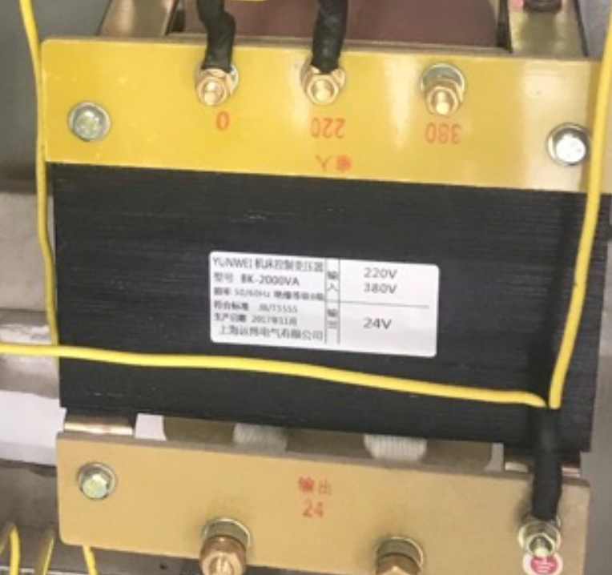
阿菲金安装验收标准——13. 挤奶点安装
13.3 挤奶点变压器功率配置符合要求
标准
变压器功率计算方法：
P=75 x N
P为变压器额定功率（W，瓦特），N为该变压器供电的挤奶点数量。
变压器额定功率
Notes:
General content slide:
1 header (fonts: small caps)
Text –
Level 1 bullet – blue
Level 2 bullet – grey, do not decrease font in level 2 bullet

Slide 5
阿菲金安装验收标准——13. 挤奶点安装
13.4 挤奶点变压器电压输出符合要求
标准
挤奶点变压器输出电压范围24-26VAC（负条件下）。
变压器额定电压
Notes:
General content slide:
1 header (fonts: small caps)
Text –
Level 1 bullet – blue
Level 2 bullet – grey, do not decrease font in level 2 bullet

Slide 6
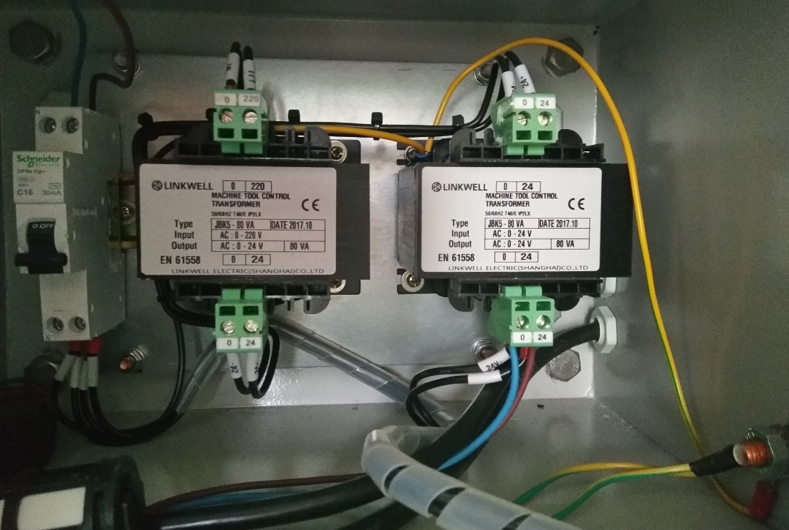
阿菲金安装验收标准——13. 挤奶点安装
13.5 挤奶点电源电缆不允许接地
标准
220V输入项接地，24V输出项禁止接地。
220V输入项
24V输出项
Notes:
General content slide:
1 header (fonts: small caps)
Text –
Level 1 bullet – blue
Level 2 bullet – grey, do not decrease font in level 2 bullet

Slide 7
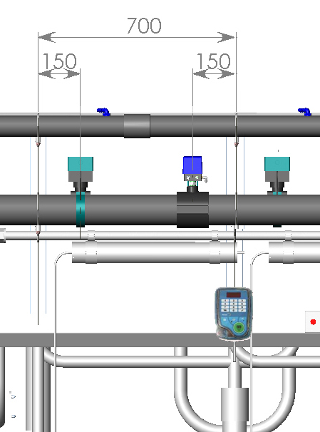
阿菲金安装验收标准——13. 挤奶点安装
13.6 脉动器安装位置 （并列见图）
13.7 脱杯，真空关闭电磁阀安装位置（并列见图）
标准
以两个挤奶位间隔点为基点，电磁阀在挤奶位右侧间隔点左150mm。
脉动器在挤奶位左侧间隔点右150mm。
Notes:
General content slide:
1 header (fonts: small caps)
Text –
Level 1 bullet – blue
Level 2 bullet – grey, do not decrease font in level 2 bullet

Slide 8
阿菲金安装验收标准——13. 挤奶点安装
13.8 MPC安装位置（并列见图）
标准
以两个挤奶位间隔点为基点，MPC控制面板安装在该挤奶位右侧基点垂直线上。高度可根据挤奶工身高调整。
Notes:
General content slide:
1 header (fonts: small caps)
Text –
Level 1 bullet – blue
Level 2 bullet – grey, do not decrease font in level 2 bullet

Slide 9
阿菲金安装验收标准——13. 挤奶点安装
13.9 脱杯气缸安装位置（并列见图）
标准
脱杯气缸可水平安装，也可垂直安装。
脱杯绳升降点位于挤奶位左侧，靠近两个挤奶位间隔位置。
Notes:
General content slide:
1 header (fonts: small caps)
Text –
Level 1 bullet – blue
Level 2 bullet – grey, do not decrease font in level 2 bullet

Slide 10
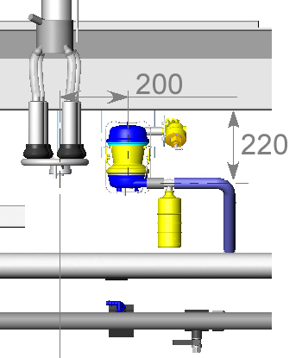
阿菲金安装验收标准——13. 挤奶点安装
13.10 清洗座安装位置（并列见图）
标准
以两个挤奶位间隔点为基点，清洗左安装在该挤奶位左侧基点垂直线上，可旋转或折叠收起。
Notes:
General content slide:
1 header (fonts: small caps)
Text –
Level 1 bullet – blue
Level 2 bullet – grey, do not decrease font in level 2 bullet

Slide 11
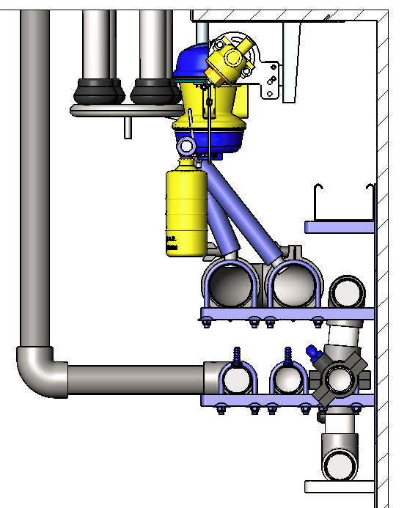
阿菲金安装验收标准——13. 挤奶点安装
13.11 计量器安装位置（并列见图）
标准
以挤奶位左侧间隔点为基点，计量器中心位于该挤奶位左基点右侧200-300mm。
计量器出口高度距离坑道挡板220-250mm。
计量器整体放置于坑道挡板下方。
Notes:
General content slide:
1 header (fonts: small caps)
Text –
Level 1 bullet – blue
Level 2 bullet – grey, do not decrease font in level 2 bullet

Slide 12
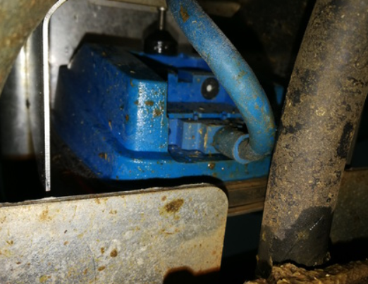
阿菲金安装验收标准——13. 挤奶点安装
13.12 挤奶点控制器安装方式 （顶丝力度、完全嵌入式）
标准
在面板嵌入式安装时不建议使用顶丝方式固定MPC面板。如顶丝力度过大，容易使MPC壳体发生变形，破坏密封结构。造成面板进水。
如只能使用顶丝安装，一定要注意顶丝力度，不要过大。
变压器额定电压
Notes:
General content slide:
1 header (fonts: small caps)
Text –
Level 1 bullet – blue
Level 2 bullet – grey, do not decrease font in level 2 bullet

Slide 13
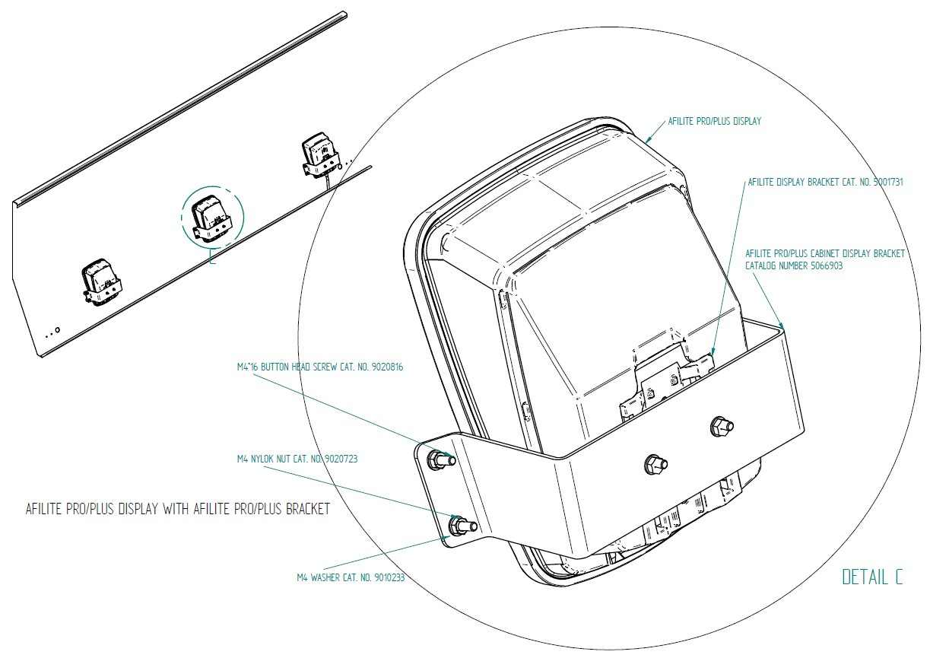
阿菲金安装验收标准——13. 挤奶点安装
13.12 挤奶点控制器安装方式 （顶丝力度、完全嵌入式）
标准
内嵌式安装时，建议采用内嵌底座固定支架方式进行安装。
MPC面板底座固定支架
Notes:
General content slide:
1 header (fonts: small caps)
Text –
Level 1 bullet – blue
Level 2 bullet – grey, do not decrease font in level 2 bullet

Slide 14
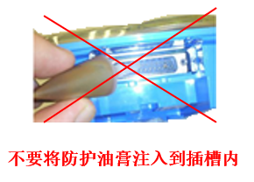
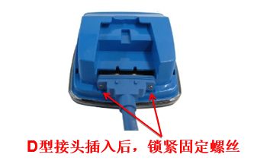
阿菲金安装验收标准——13. 挤奶点安装
13.13 挤奶点控制器D型连接线螺丝锁紧
标准
D型接头插入端口后（不要讲防护绝缘油注入插槽内）锁紧固定螺丝。
Notes:
General content slide:
1 header (fonts: small caps)
Text –
Level 1 bullet – blue
Level 2 bullet – grey, do not decrease font in level 2 bullet

Slide 15
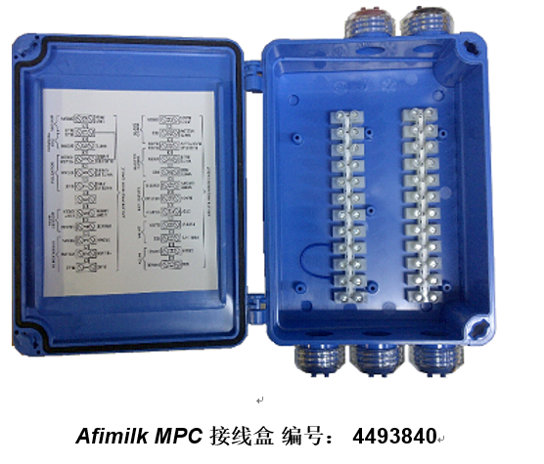
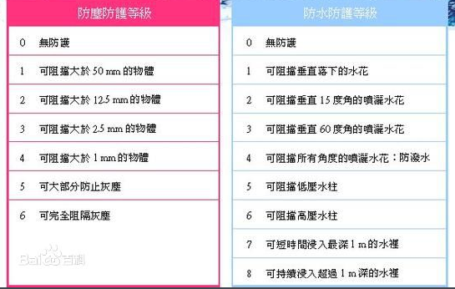
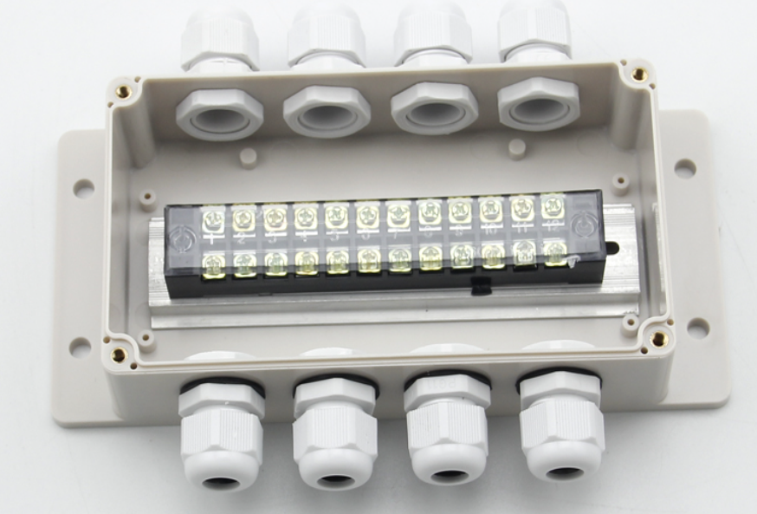
阿菲金安装验收标准——13. 挤奶点安装
13.14 奶点控制器接线盒防护等级（IP66及以上）
13.15 挤奶点控制器接线盒穿线端口符合IP66
标准
挤奶点接线必须有接线盒保护。
可采用阿菲金原装接线盒（如右上图）。
也可采用其他满足IP66防护等级的接线盒（如右下图）。
线路进出接线盒的端子也必须满足IP66防护等级要求。
Notes:
General content slide:
1 header (fonts: small caps)
Text –
Level 1 bullet – blue
Level 2 bullet – grey, do not decrease font in level 2 bullet

Slide 16
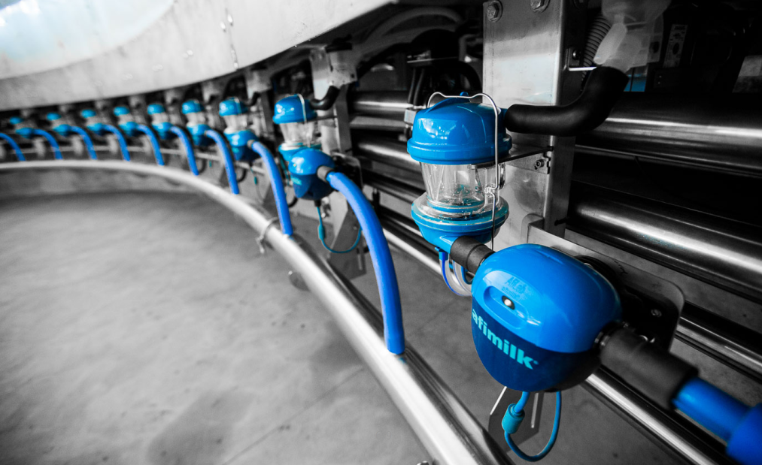
Thanks!
阿菲金微信公众号

